Slide 1
ΒΑΣΙΚΑ ΣΗΜΕΙΑ ΤΩΝ ΚΑΝΟΝΙΣΜΩΝ ΜΕΤΑΚΙΝΗΣΕΩΝ - ΚΑΤΑΧΩΡΗΣΗ ΑΙΤΗΜΑΤΩΝ ΣΤΟ WEBRESCOM
Διαχωρισμός των διαδικασιών και δικαιολογητικών σύμφωνα με το κανονιστικό πλαίσιο που διέπει το έργο
Κανονιστικό πλαίσιο του Οδηγού Διαχείρισης και Χρηματοδότησης του ΕΛΚΕ: έργα που χρηματοδοτούνται από διεθνείς, ιδιωτικούς ή ίδιους πόρους (Ευρωπαϊκή Ένωση ή λοιπούς ευρωπαϊκούς και διεθνείς οργανισμούς και φορείς, ιδιωτικά κονδύλια ή κληροδοτήματα ή ίδιους πόρους).
Κανονιστικό πλαίσιο του ν. 4336/2015: έργα που χρηματοδοτούνται ή συγχρηματοδοτούνται από εθνικούς πόρους (κονδύλια από το Πρόγραμμα Δημοσίων Επενδύσεων, χρηματοδοτήσεις στο πλαίσιο του ΕΣΠΑ, του Ταμείου Ανάκαμψης και Ανθεκτικότητας, Προγράμματα INTERREG, ΕΛΙΔΕΚ, χρηματοδοτήσεις στο πλαίσιο προγραμματικών συμβάσεων με φορείς του δημόσιου τομέα).

Slide 2
ΕΠΙΛΕΞΙΜΕΣ ΔΑΠΑΝΕΣ ΜΕΤΑΚΙΝΗΣΗΣ
Με πλαφόν:
Ημερήσια αποζημίωση
Για μόνιμο , Α.Χ. και Ο.Χ. προσωπικό του ΔΙ.ΠΑ.Ε. Αποζημίωση χωρίς προσκόμιση παραστατικών.
Χιλιομετρική αποζημίωση & διόδια
Όταν επιτρέπεται η χρήση του αυτοκινήτου σύμφωνα με το πλαίσιο χρηματοδότησης.
Διαμονή
Μειώνεται όταν παρέχονται γεύματα.
Έξοδα διαβίωσης τρίτων
Με την προσκόμιση αποδείξεων για λοιπούς μετακινούμενους.
Σύμφωνα με τα όρια της ημερήσιας αποζημίωσης.
Με απόδειξη στο όνομα του μετακινούμενου και για κόστος χρήσης δωματίου για ένα άτομο.

Slide 3
ΕΠΙΛΕΞΙΜΕΣ ΔΑΠΑΝΕΣ ΜΕΤΑΚΙΝΗΣΗΣ
Χωρίς πλαφόν
Έξοδα εγγραφής σε συνέδριο
Ταξί
Εισιτήρια MΜΜ
Έκδοση VISA
Ενοικίαση αυτοκινήτου
Εξαιρούνται τα εξ’ αποστάσεως συνέδρια τα οποία αποζημιώνονται ως προμήθεια στην κατηγορία ΓΛΚ 64-02.
Στα αεροπορικά εισιτήρια αποζημιώνεται το κόστος οικονομικής θέσης και δεν αποζημιώνεται η αγορά υπηρεσιών επιπλέον του βασικού ναύλου (π.χ. κράτηση θέσης).
Όταν επιτρέπεται η χρήση του σύμφωνα με τον οδηγό χρηματοδότησης.
Όταν επιτρέπεται η χρήση του σύμφωνα με τον οδηγό χρηματοδότησης.

Slide 4
ΣΗΜΕΙΑ ΠΡΟΣΟΧΗΣ ΣΤΙΣ ΕΠΙΛΕΞΙΜΕΣ ΔΑΠΑΝΕΣ ΣΥΜΦΩΝΑ ΜΕ ΤΟ ΠΛΑΙΣΙΟ ΧΡΗΜΑΤΟΔΟΤΗΣΗΣ
ΕΣΩΤΕΡΙΚΟΣ ΚΑΝΟΝΙΣΜΟΣ ΕΛΚΕ
ΕΡΓΑ ΠΟΥ ΧΡΗΜΑΤΟΔΟΤΟΥΝΤΑΙ Ή ΣΥΓΧΡΗΜΑΤΟΔΟΤΟΥΝΤΑΙ ΑΠΟ ΕΘΝΙΚΟΥΣ ΠΟΡΟΥΣ (Ν. 4336/2015)
Η χρήση του αυτοκινήτου αποζημιώνεται εφόσον προσκομίζονται τα αντίστοιχα δικαιολογητικά.
Η χρήση αυτοκινήτου επιτρέπεται υπό προϋποθέσεις.
Στα έξοδα διαμονής αποζημιώνεται η διανυκτέρευση με πρωινό.
Το τέλος ανθεκτικότητας στην κλιματική κρίση αποζημιώνεται
ανεξάρτητα του πλαφόν.
Στα έξοδα της διαμονής αποζημιώνεται μόνο το κόστος διανυκτέρευσης και καμία άλλη δαπάνη επιπλέον του πλαφόν.
Το κόστος πρωινού στην απόδειξη του ξενοδοχείου αποζημιώνεται μόνο στα έξοδα διαβίωσης τρίτων.
Ως ημέρες εκτός έδρας αποζημιώνονται οι ημέρες των εργασιών, η ημέρα άφιξης και η επόμενη ημέρα, μετά το πέρας των εργασιών ως ημέρα επιστροφής.
Ως ημέρες εκτός έδρας αποζημιώνονται η ημέρα άφιξης και οι ημέρες εργασιών.

Slide 5
ΠΟΣΑ ΑΠΟΖΗΜΙΩΣΗΣ ΑΝΑΛΟΓΑ ΜΕ ΤΟ ΠΛΑΙΣΙΟ ΧΡΗΜΑΤΟΔΟΤΗΣΗΣ
 | ΗΜΕΡΗΣΙΑ ΑΠΟΖΗΜΙΩΣΗ |  | ΔΙΑΝΥΚΤΕΡΕΥΣΗ |  | ΧΛΜ ΑΠΟΖΗΜΙΩΣΗ
 | ΕΣΩΤΕΡΙΚΟΥ | ΕΞΩΤΕΡΙΚΟΥ | ΕΣΩΤΕΡΙΚΟΥ | ΕΞΩΤΕΡΙΚΟΥ
ΕΡΓΑ ΠΟΥ ΧΡΗΜΑΤΟΔΟΤΟΥΝΤΑΙ Ή ΣΥΓΧΡΗΜΑΤΟΔΟΤΟΥΝΤΑΙ ΑΠΟ ΕΘΝΙΚΟΥΣ ΠΟΡΟΥΣ (4336/2015) | 40 € | 50€-100€ ΑΝΑΛΟΓΑ ΤΗ ΧΩΡΑ ΚΑΙ ΤΗΝ ΚΑΤΗΓΟΡΙΑ ΜΕΤΑΚΙΝΟΥΜΕΝΟΥ | * 100€ ΜΕΛΗ ΔΕΠ ΔΙΠΑΕ * 80€ ΛΟΙΠΟΙ ΠΡΟΣΑΥΞΗΣΗ 30% ΓΙΑ ΑΘΗΝΑ-ΘΕΣΣΑΛΟΝΙΚΗ ΚΑΙ ΑΠΟ 1/5-30/9 ΣΕ ΝΗΣΙΩΤΙΚΕΣ ΠΕΡΙΟΧΕΣ | * 242€ ΚΑΤΗΓ. ΜΤΚ 1 * 176€ ΚΑΤΗΓ. ΜΤΚ2 | 0,20 €
ΕΣΩΤΕΡΙΚΟΣ ΚΑΝΟΝΙΣΜΟΣ ΜΕΤΑΚΙΝΗΣΕΩΝ | 80 € | 120 € | 180 € | 250 € | 0,50 €
Για προσκεκλημένους καθηγητές στα πλαίσια διδασκαλίας στο ΔΙΠΑΕ ή σε προγράμματα του ΚΕΔΙΒΙΜ ισχύουν ειδικές προϋποθέσεις.
Και στα τα δύο πλαίσια χρηματοδότησης οι δαπάνες είναι επιλέξιμες εφόσον:
Υπάρχει εγκεκριμένος προϋπολογισμός στο έργο.
Ο μετακινούμενος ανήκει στην ομάδα έργου.
Η μετακίνηση εξυπηρετεί τις ανάγκες του έργου και συνδέεται με το φυσικό αντικείμενό του.

Slide 6
ΝΕΟΣ ΕΣΩΤΕΡΙΚΟΣ ΚΑΝΟΝΙΣΜΟΣ ΜΕΤΑΚΙΝΗΣΕΩΝ– ΣΥΝΟΨΗ ΑΛΛΑΓΩΝ
ΕΝΑΡΞΗ ΙΣΧΥΟΣ 25/11/2025 (ΥΠΟΓΡΑΦΗ ΑΠΟ ΤΟ ΣΥΜΒΟΥΛΙΟ ΔΙΟΙΚΗΣΗΣ)
 | ΗΜΕΡΗΣΙΑ ΑΠΟΖΗΜΙΩΣΗ |  | ΔΙΑΝΥΚΤΕΡΕΥΣΗ |  | ΧΛΜ ΑΠΟΖΗΜΙΩΣΗ
 | ΕΣΩΤΕΡΙΚΟΥ | ΕΞΩΤΕΡΙΚΟΥ | ΕΣΩΤΕΡΙΚΟΥ | ΕΞΩΤΕΡΙΚΟΥ
ΠΑΛΙΟΣ ΕΣΩΤΕΡΙΚΟΣ ΚΑΝΟΝΙΣΜΟΣ ΜΕΤΑΚΙΝΗΣΕΩΝ | 60 € | 100€ | 100€ ΠΡΟΣΑΥΞΗΣΗ 20% ΓΙΑ ΑΘΗΝΑ-ΘΕΣΣΑΛΟΝΙΚΗ | 220€ | 0,30 €
ΝΕΟΣ ΕΣΩΤΕΡΙΚΟΣ ΚΑΝΟΝΙΣΜΟΣ ΜΕΤΑΚΙΝΗΣΕΩΝ | 80 € | 120 € | 180 € | 250 € | 0,50 €
Αύξηση των αποζημιούμενων ημερών εκτός έδρας προσθέτοντας και την ημέρα επιστροφής όταν αυτή πραγματοποιείται την ημέρα μετά τη λήξη των εργασιών.
Αποζημίωση κόστους διανυκτέρευσης για συμμετοχή σε πολυήμερα συνέδρια εκτός έδρας σε απόσταση μικρότερη των 160χλμ.

Slide 7
ΔΙΚΑΙΟΛΟΓΗΤΙΚΑ ΑΠΟΖΗΜΙΩΣΗΣ ΜΕΤΑΚΙΝΗΣΕΩΝ
Τυποποιημένα έντυπα της Μ.Ο.Δ.Υ.:
ΕΟ14: Ημερολόγιο Κίνησης,
ΕΟ17: Έκθεση Πεπραγμένων Μετακινήσεων,
ΕΟ27: Υπεύθυνη Δήλωση ν.1599/86 Δαπανών Μετακίνησης
Ειδικά για μετακινήσεις σε έργα ΠΜΣ:
Απόφαση της συντονιστικής ή εξουσιοδότηση του Διευθυντή για διενέργεια δαπανών.
Αρχεία δαπανών και τεκμηρίωσης συμμετοχής στις εργασίες:
Παραστατικά των δαπανών μετακίνησης (π.χ. παραστατικά ξενοδοχείου, αποδείξεις διοδίων, εισιτήρια, κλπ.) συνοδευόμενα από τα αντίστοιχα αποδεικτικά εξόφλησής τους.
Αποδεικτικά συμμετοχής σε συνέδριο/σεμινάριο/workshop (certificate, παρουσιολόγιο, φωτογραφίες, paper/παρουσίαση/poster με αναφορά στο χρηματοδοτούμενο έργο κ.τ.λ.)
Σε περίπτωση χλμ αποζημίωσης μαζί με τα διόδια:
• Άδεια οδήγησης και άδεια κυκλοφορίας του Ι.Χ. αυτοκινήτου.
• Εκτύπωση αποστάσεων από το εργαλείο υπολογισμού χιλιομετρικών αποστάσεων της ιστοσελίδας kmd.ggde.gr (για μετακινήσεις στο εξωτερικό χρησιμοποιείται το εργαλείο του GoogleMaps).
Επιπλέον, μόνο για έργα που χρηματοδοτούνται από διεθνείς, ιδιωτικούς ή ίδιους πόρους, όταν μετακινείται πρόσωπο εκτός του Ε/Υ επισυνάπτεται το ΕΟ26: Εντολή Μετακίνησης

Slide 8
ΕΝΕΡΓΕΙΕΣ ΠΡΙΝ ΚΑΙ ΜΕΤΑ ΤΗ ΜΕΤΑΚΙΝΗΣΗ
Έργα που χρηματοδοτούνται από διεθνείς, ιδιωτικούς ή ίδιους πόρους
Τα μέλη της ομάδας έργου μετακινούνται μόνο με το ΕΟ26 (Εντολή Μετακίνησης) που υπογράφεται από τον Ε/Υ. Για μετακίνηση του Ε/Υ δεν απαιτείται κάποια ενέργεια
Έργα που χρηματοδοτούνται ή συγχρηματοδοτούνται από εθνικούς πόρους
Τόσο για τα μέλη της ομάδας έργου όσο και για τον Ε/Υ υποβάλλεται αίτημα μετακίνησης μέσω web-Rescom. Η μετακίνηση μπορεί να πραγματοποιηθεί μετά την ανάρτηση της εγκριτικής απόφασης στη ΔΙΑΥΓΕΙΑ.
Πραγματοποίηση μετακίνησης & συγκέντρωση απαραίτητων δικαιολογητικών
Υποβολή αιτήματος πληρωμής δαπάνης μετακίνησης στο web-Rescom εντός 15 ημερών από την επιστροφή

Slide 9
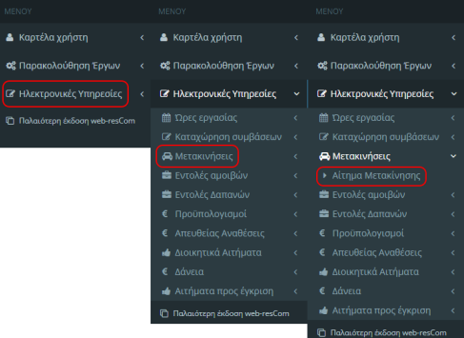
ΚΑΤΑΧΩΡΗΣΗ ΑΙΤΗΜΑΤΟΣ ΜΕΤΑΚΙΝΗΣΗΣ ΣΤΟ WEBRESCOM
Η/Ο ΕΥ υποβάλλει μέσω web resCom Αίτημα Μετακίνησης τουλάχιστον 3 εργάσιμες ημέρες πριν τη μετακίνηση. Η διαδικασία πραγματοποιείται από το Μενού αριστερά Ηλεκτρονικές Υπηρεσίες > Μετακινήσεις > Αίτημα Μετακίνησης

Slide 10
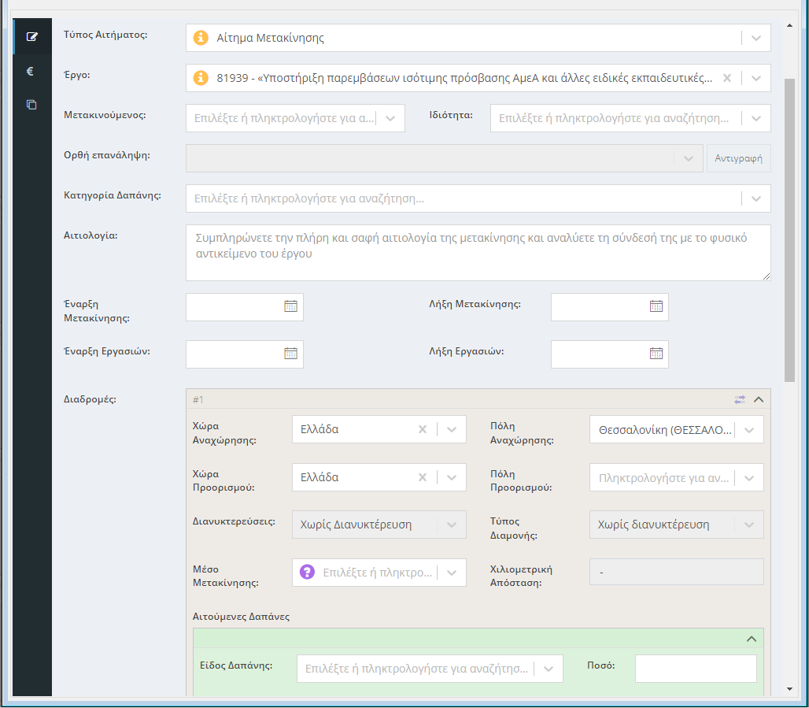
ΚΑΤΑΧΩΡΗΣΗ ΑΙΤΗΜΑΤΟΣ ΜΕΤΑΚΙΝΗΣΗΣ ΣΤΟ WEBRESCOM
Συμπληρώνεται το Αίτημα Μετακίνησης
Η έδρα του μετακινούμενου

Slide 11
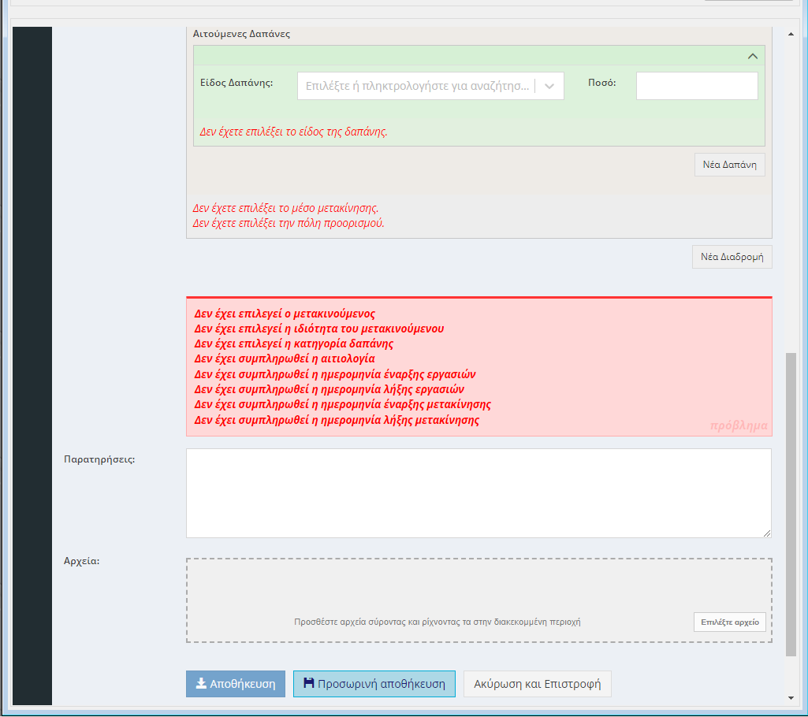
ΚΑΤΑΧΩΡΗΣΗ ΑΙΤΗΜΑΤΟΣ ΜΕΤΑΚΙΝΗΣΗΣ ΣΤΟ WEBRESCOM
Συμπληρώνεται υποχρεωτικά όταν υπάρχουν έξοδα κατά την επιστροφή.

Slide 12
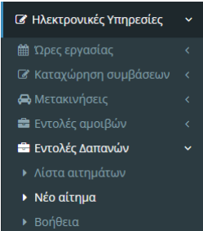
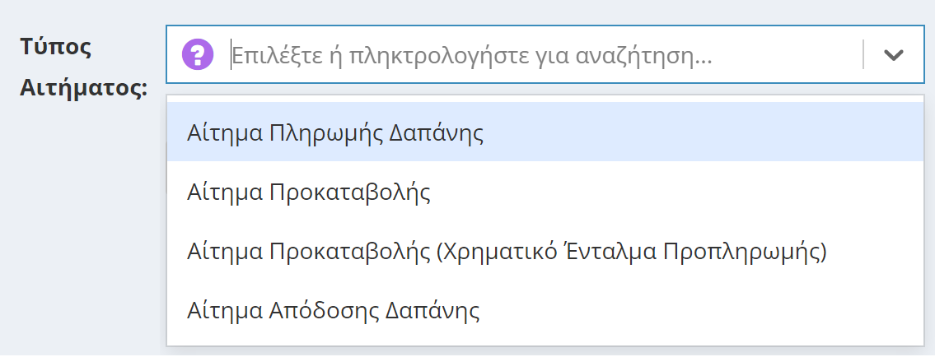
ΚΑΤΑΧΩΡΗΣΗ ΕΝΤΟΛΗΣ ΠΛΗΡΩΜΗΣ ΔΑΠΑΝΗΣ ΜΕΤΑΚΙΝΗΣΗΣ ΣΤΟ WEBRESCOM
Η ηλεκτρονική υποβολή ενός Αιτήματος Πληρωμής Δαπάνης αντικαθιστά τη συμπλήρωση του εντύπου Ο6 (Εντολή Πληρωμής - Απόδοση Μετακινήσεων).
Η διαδικασία πραγματοποιείται από το μενού αριστερά "Ηλεκτρονικές υπηρεσίες"/"Εντολές δαπανών"/ Νέο αίτημα"

Slide 13
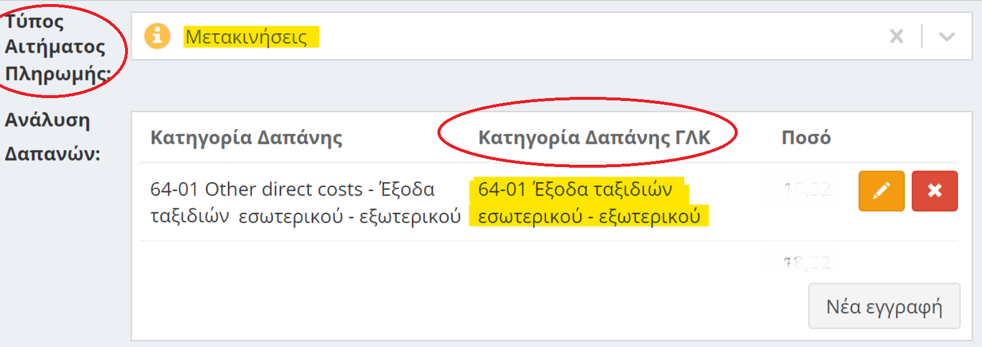

ΚΑΤΑΧΩΡΗΣΗ ΕΝΤΟΛΗΣ ΠΛΗΡΩΜΗΣ ΔΑΠΑΝΗΣ ΜΕΤΑΚΙΝΗΣΗΣ ΣΤΟ WEBRESCOM
Στο αίτημα επισυνάπτονται όλα τα δικαιολογητικά της μετακίνησης. Τα πρωτότυπα που έχουν σκαναριστεί αποστέλλονται και σε φυσική μορφή στον ΕΛΚΕ.
Το αίτημα πληρωμής μπορεί να υποβληθεί μόνο από τον Επιστημονικό Υπεύθυνο του έργου. Οι συνεργάτες έχουν την δυνατότητα της προετοιμασίας του αιτήματος πατώντας «Αποθήκευση (Αναμονή Έγκρισης ΕΥ)».
Ο συνεργάτης υποβάλει το αίτημα, το οποίο παραμένει σε αναμονή έως ότου ο Επιστημονικά Υπεύθυνος εισέλθει με τους δικούς του κωδικούς στο web-resCom, επιλέξει το προσωρινά αποθηκευμένο αίτημα και πατήσει το κουμπί «Έγκριση».

Slide 14
ΣΥΝΟΨΙΖΟΝΤΑΣ - ΣΗΜΕΙΑ ΠΡΟΣΟΧΗΣ
Άμεση σύνδεση δαπανών μετακίνησης µε τους στόχους και σκοπούς του εκτελούμενου έργου.
Συμπερίληψη κόστους μετακίνησης στον εγκεκριμένο προϋπολογισμό του έργου.
Ένταξη μετακινούμενων στην ομάδα έργου.
Έκδοση αποδείξεων στο όνομα του μετακινούμενου.
Υποβολή αιτήματος μετακίνησης στα έργα εθνικών πόρων τουλάχιστον 3 εργάσιμες ημέρες πριν τη μετακίνηση.
Απόφαση της συντονιστικής ή εξουσιοδότηση του Διευθυντή για διενέργεια δαπανών στα έργα ΠΜΣ .
Ειδικές προϋποθέσεις για προσκεκλημένους καθηγητές στα πλαίσια διδασκαλίας στο ΔΙΠΑΕ.
Υποβολή αιτήματος πληρωμής δαπανών μετακίνησης και προσκόμιση πρωτότυπων δικαιολογητικών εντός 15 ημερών από την επιστροφή.

Slide 15
Ευχές για πολλά και εποικοδομητικά ταξίδια!
Ευχαριστώ!

